Slide 1
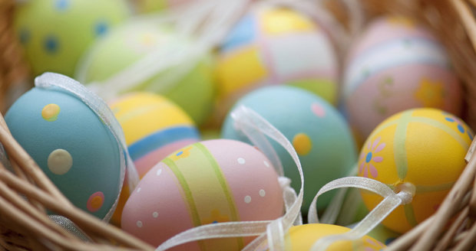
Velikonoce

Slide 2
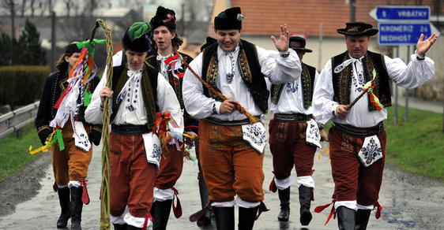
Velikonoce jsou nejvýznamnější křesťanský svátek, oslava zmrtvýchvstání Ježíše Krista
Křesťanské tradice se mísí s pohanskými zvyky na oslavu příchodu jara, zrození a plodnosti.
Velikonoční neděle je první neděle po prvním jarním úplňku po rovnodennosti.
Velký pátek(ukřižování Krista) bude letos 10. dubna

Slide 3
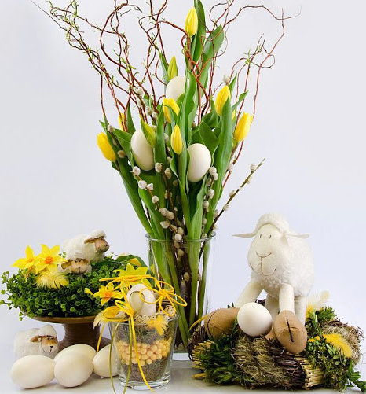
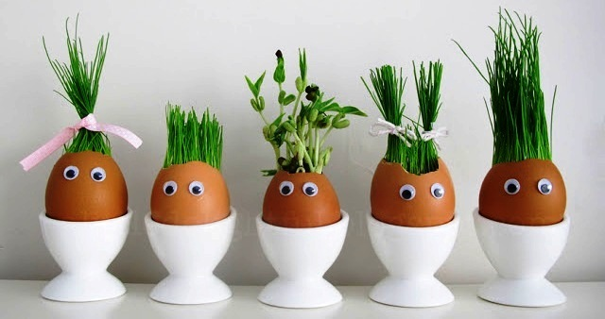
Výzdoba
Vrbové proutky
Kraslice
Věnce
Jarní květiny
Mašle
Osení

Slide 4
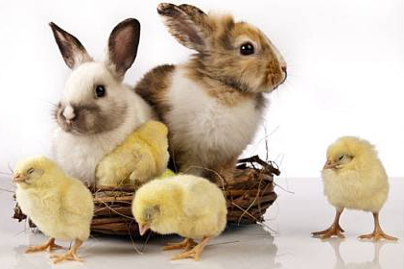
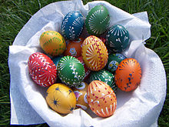
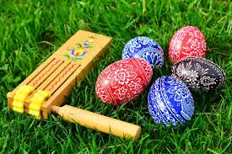
Symboly velikonoc
Zajíček
Beránek
Malovaná vajíčka
Pomlázka
Kočičky
Řehtačky

Slide 5
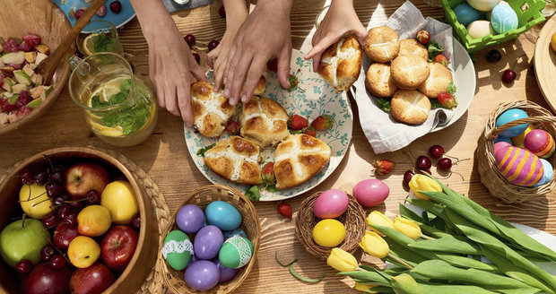
Velikonoční tradice
Liší se podle krajů i v jednotlivých rodinách

Slide 6
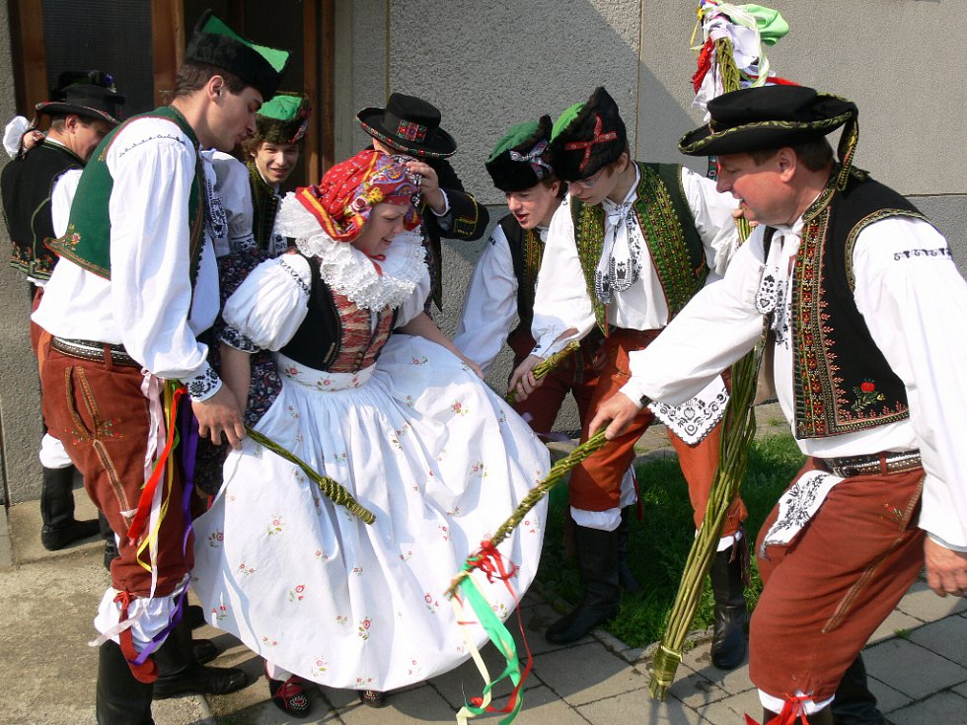
Na velikonoční pondělí podle lidové tradice v Čechách a na Moravě muži šlehají ženy pomlázkami pletenými z vrbového proutí, aby se ženy omladily a koledují malovaná vejce, symbol nového života.

Slide 7
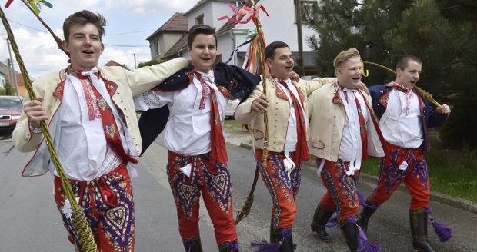
Pomlázka
Chlapci ji pletou z mladých vrbových proutků.
Vyšleháním má ženám předat mládí, krásu a sílu.
Vajíčko jako odměna za omlazení znamená symbol života a vzkříšení.
Při šlehání chlapci říkají koledu.

Slide 8
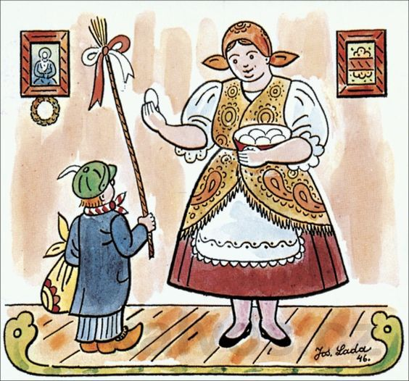
Velikonoční koleda
Hody hody doprovody, Dejte vejce malovaný, Nedáte-li malovaný, Dejte aspoň bílý, Slepička vám snese jiný V komoře v koutku Na zeleným proutku.
Začátek koledy pojmenovává původní osmidenní velikonoční hody trvající do Provodní neděle, první neděle po Velikonocích.

Slide 9
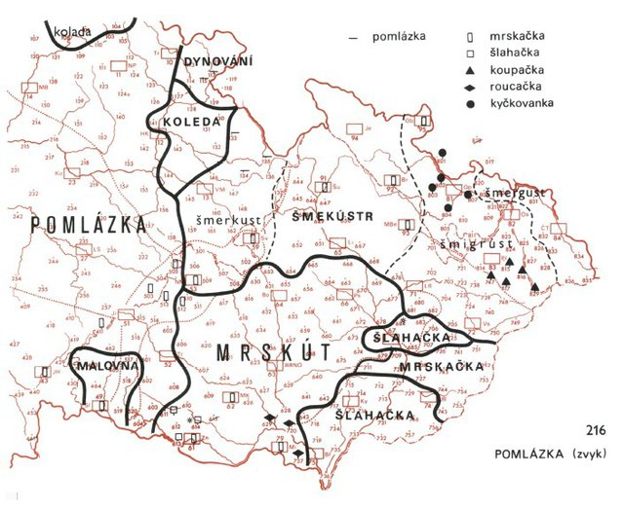
pomlázka
Koledování na Velikonoční pondělí se v Čechách říká pomlázka.
Na Moravě a ve Slezsku je to mrskačka, mrskút, šlahačka, malovna…

Slide 10
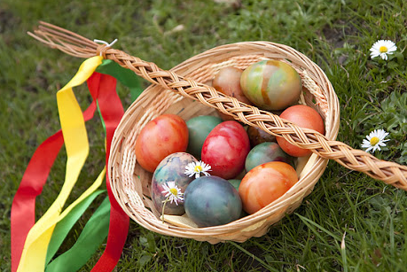
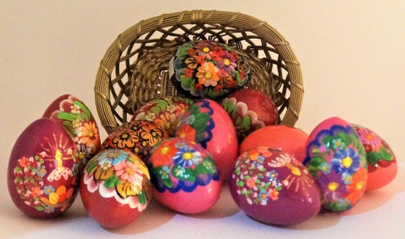
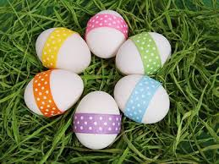
vajíčko
Odměna za vyšlehání.
Představuje nový život, plodnost, narození, návrat jara.
Různé techniky zdobení velikonočních kraslic.

Slide 11
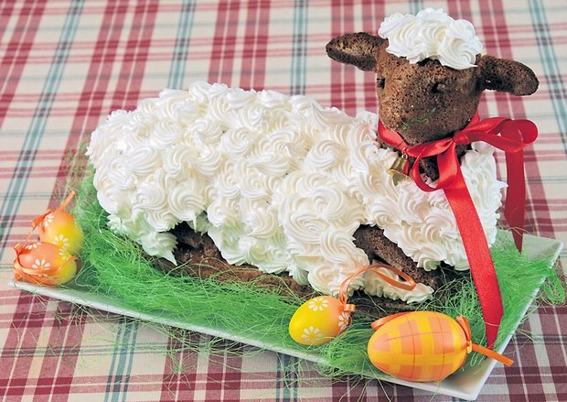
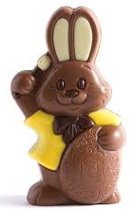
Beránek a zajíček
Beránek s mašlí by měl zdobit každý velikonoční stůl.
Symbol Ježíše Krista jako obětního beránka za spásu světa.
Zajíček je symbol plodnosti, života a štěstí.
Dostal se k nám počátkem 20. století z Německa.

Slide 12
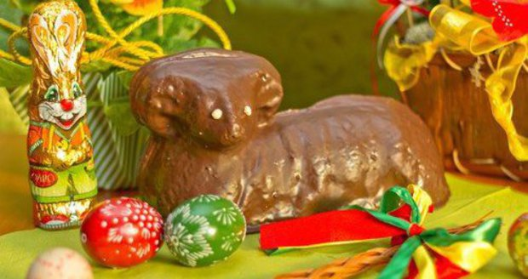
Velikonoční beránek
Piškotový
Tvarohový
Biskupský

Slide 13
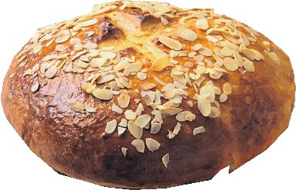
Mazanec
Zadělává se na Bílou sobotu a dělá se ze stejného těsta jako vánočka.
Kdysi mazanec nebyl sladký, ale připravoval se ze strouhaného sýra a většího množství vajec. V jiných oblastech naší země se mu říkalo baba nebo svěceník.

Slide 14
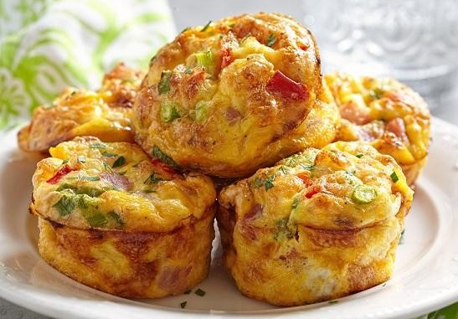
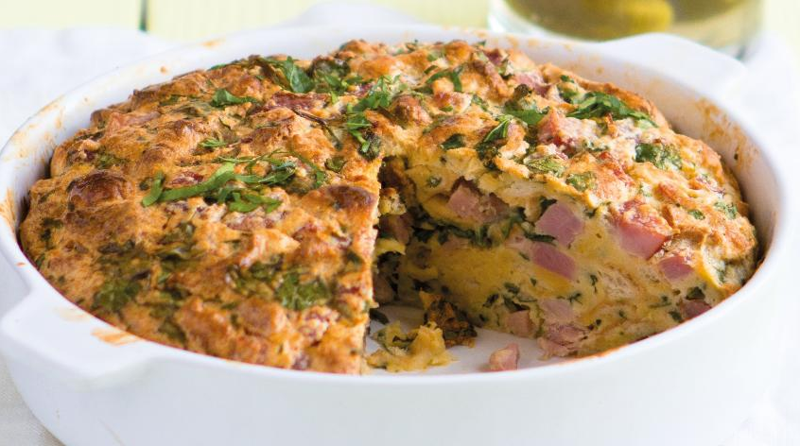
Velikonoční nádivka
O Velikonočním pondělí se jí hlavně jídla z vajec, protože vejce je symbolem znovuzrození. Nejklasičtější je nádivka s uzeným masem a mladými bylinkami, tradičně s kopřivami.

Slide 15
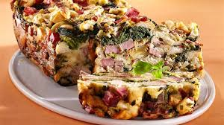
Velikonoční nádivka
800 g uzeného masa
8 rohlíků (1 veka)
8 vajec
250 ml mléka
sůl,pepř,muškátový oříšek
několik hrstí bylinek– mladé kopřivy, petrželka, pažitka, ...
máslo a strouhanka na vymazání formy
Uzené maso nakrájíme na kostky.
Rohlíky nakrájíme na kostičky, dáme do větší mísy, zalijeme žloutky rozšlehanými v mléce, osolíme, opepříme, ochutíme muškátovým oříškem a necháme vsáknout.
Přidáme nakrájené maso a posekané bylinky a vše promícháme.
Nakonec vmícháme sníh z bílků.
Zapékací mísu vymažeme máslem, vysypeme strouhankou a vlijeme těsto.
Pečeme v troubě vyhřáté na 200 stupňů asi 35–40 minut dozlatova.

Slide 16
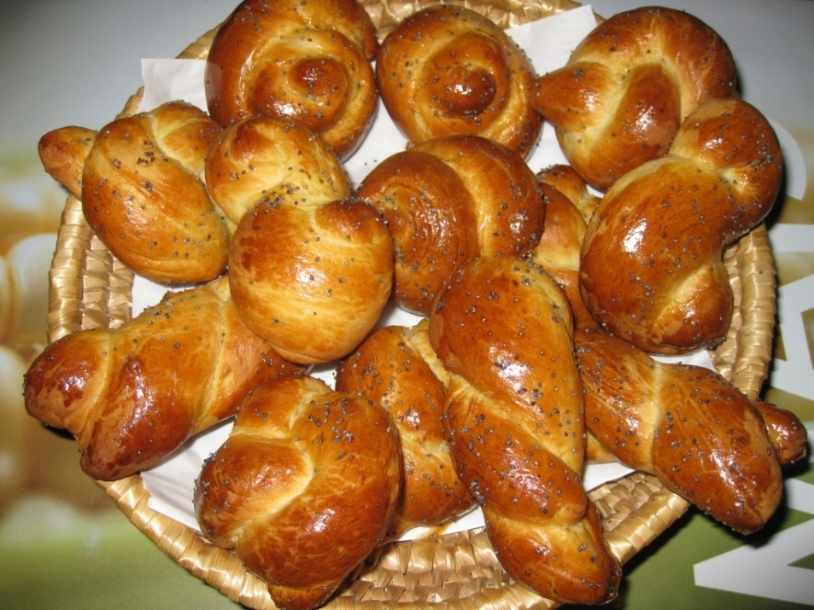
Jidášky
Pečou se a jedí na Zelený čtvrtek.
Je to pečivo z kynutého těsta jako připomínka na apoštola Jidáše, který zradil Krista.
Tvar symbolizuje provaz, na kterém se Jidáš oběsil.

Slide 17
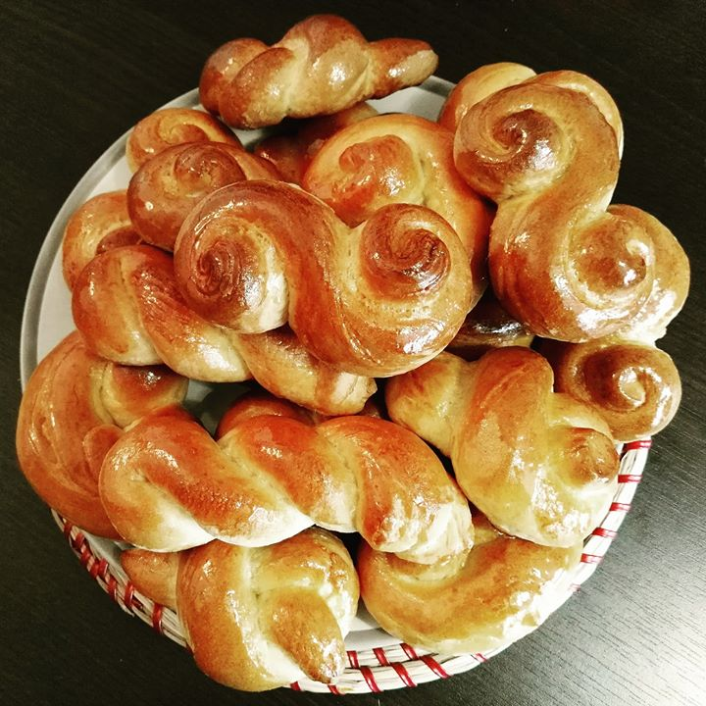
jidáše
600 g hladké mouky 125 g mléka 125 g smetany ke šlehání 20 g čerstvého droždí (7 g sušeného droždí) 100 g změklého másla 60 g cukru 30 g medu 1 vejce 1 žloutek sůl, citronová kúra, muškátový oříšek bílek na potření
V míse smícháme suroviny a vypracujeme hladké těsto, necháme hodinu kynout
Z těsta děláme válečky a tvarujeme uzly a spirály
Jidášky vložíme na plech na pečící papír a necháme znovu kynout, pak potřeme bílkem s vodou
Pečeme na 190°C asi 10 – 20 minut
Teplé jidášky potřeme rozehřátým medem.

Slide 18
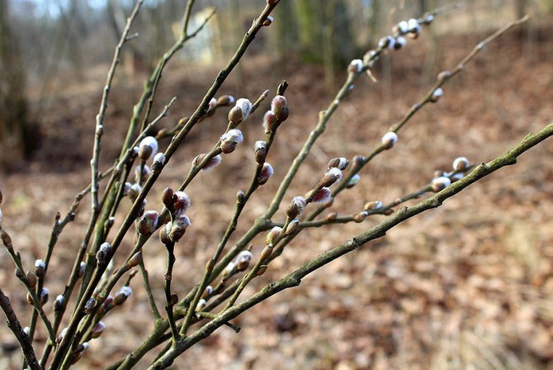
kočičky
Symbolizují palmové ratolesti, kterými vítali obyvatelé Jeruzaléma přicházejícího Krista.
Větvičky z vrby či jalovce se považují za prostředek zachování zdraví a štěstí.

Slide 19
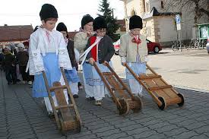
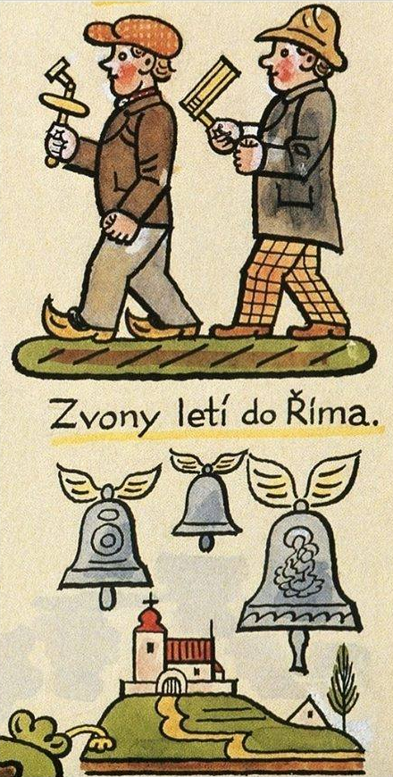
Řehtání
Na Zelený čtvrtek zvony odlétají do Říma pro požehnání svatého otce.
Od čtvrtka do soboty chodí po vsi chlapci a řehtáním nahrazují zvony, koledují dům od domu a dostávají vajíčka, sladkosti, sušené ovoce a mince.

Slide 20
Velký pátek

Slide 21
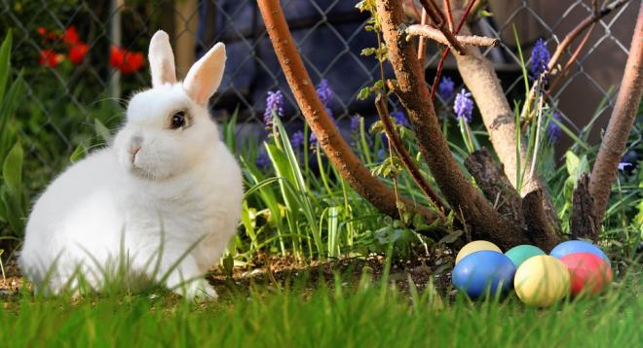
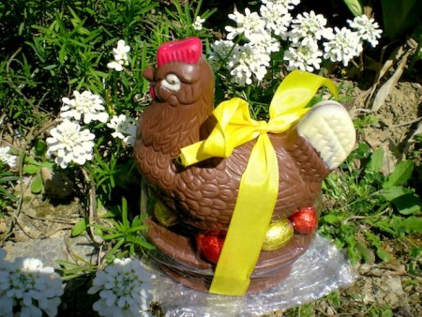
Velikonoce ve světě
Velikonoce sice všude na světě vycházejí ze stejných základů, tradice se ale na každém místě liší.

Slide 22
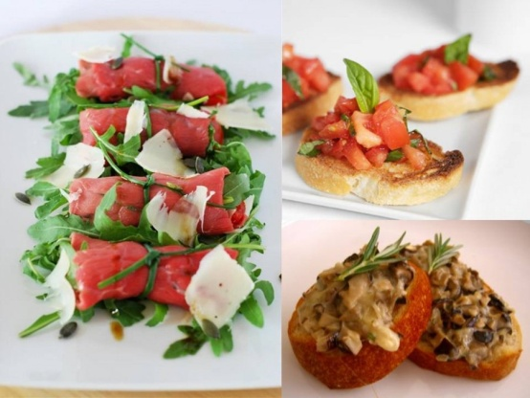
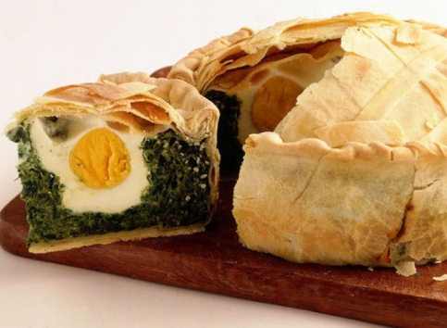
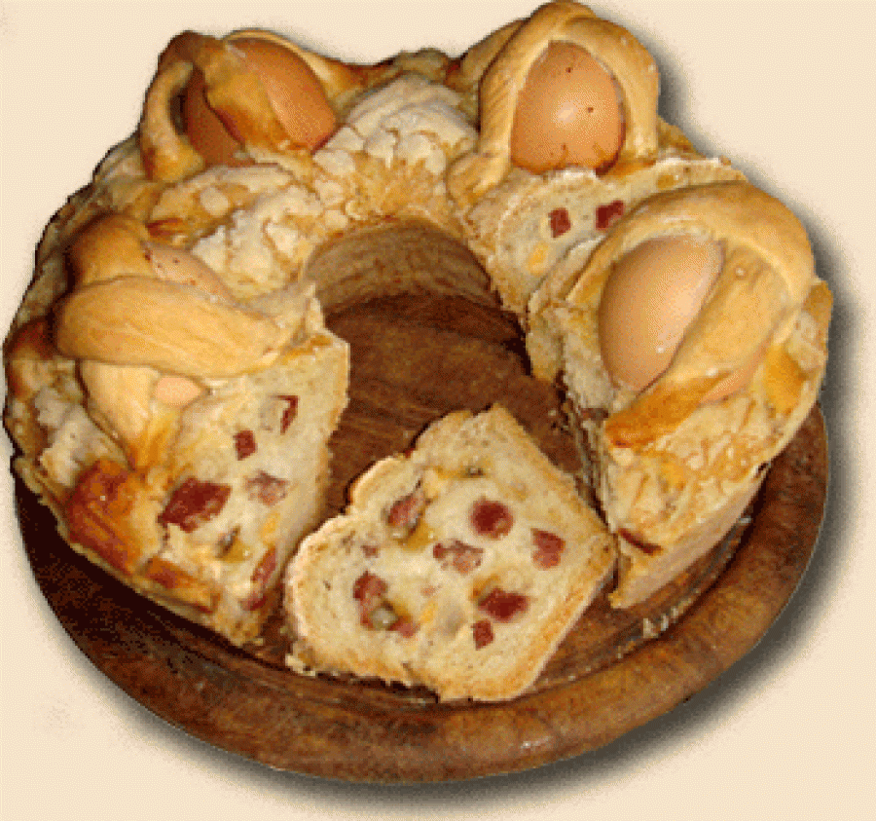
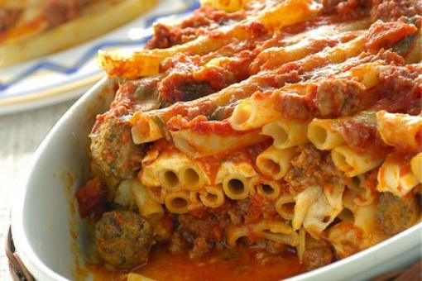
Itálie
Profiteroles
Na Květnou(Palmovou) neděli se světí olivové větvičky.
Bílá sobota je ve znamení příprav na Velkou noc. Připravují se domácí těstoviny, vyrábí se ozdoby, pečou buchty, dělají se poslední nákupy.
Velikonoční neděle (Pasqua) je hlavní svátek. Slaví se v rodinném kruhu a ve společnosti přátel u prostřeného stolu, který se prohýbá dobrotami.
Velikonoční pondělí je ve znamení rodinných pikniků s grilováním
Torta pasqualina
Antipasti
Pasta al forno
Casatiello

Slide 23
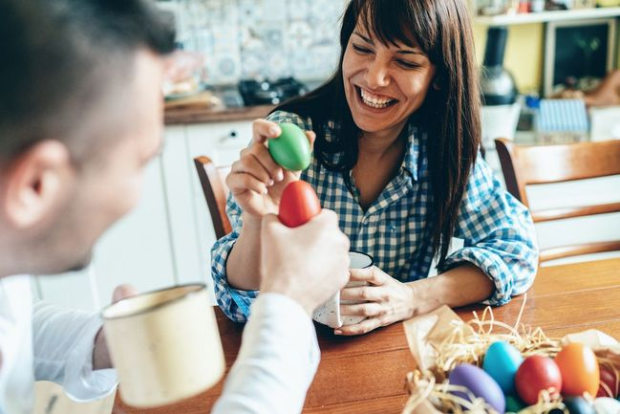
Bulharsko
Na Bílou sobotu se lidé schází v kostelích a nosí s sebou chléb a červené kraslice, které mají symbolizovat Kristovu krev a nový život.
Pro štěstí si pak lidé po bohoslužbě navzájem ťukají svými vejci podobně jako při přípitku.
Ten, čí vejce vydrží nejdéle neporušené, bude mít celý další rok štěstí.
Před Velikonocemi posílají křesťanské rodiny bochník chleba a 10 – 15 vajec obarvených načerveno svým tureckým přátelům, kteří tento dar považují za čest. Posel, který ho předává, je tradičně obdarován penězi.

Slide 24
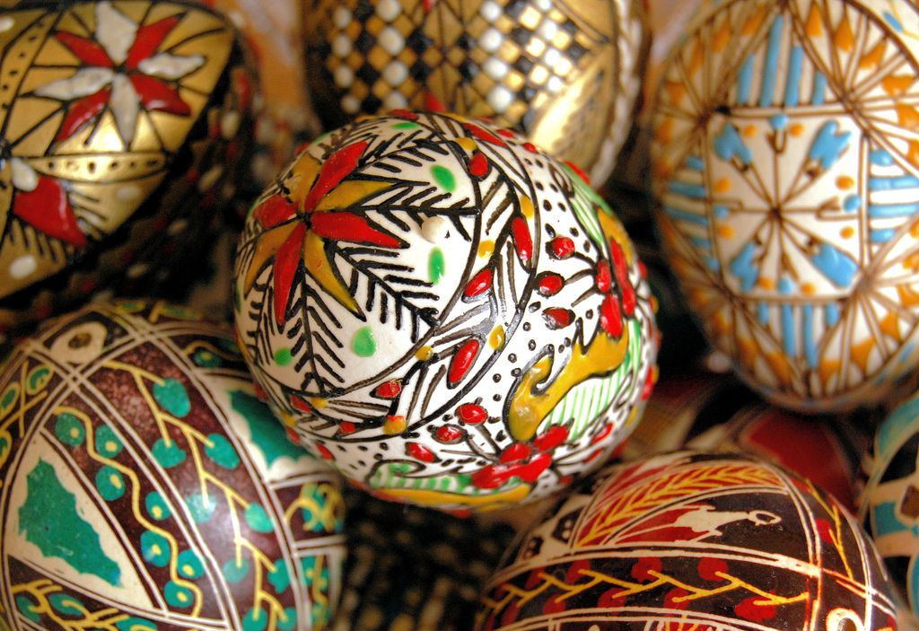
rumunsko
Pravoslavné Velikonoce, oslava jara a znovuzrození.
Květná neděle - požehnání kočiček v kostele
Dobrý čtvrtek - tradiční den pro malování vajec (původně jen červená jako krev Krista)
Velikonoční půlnoční bohoslužba se zapalováním svíček a šířením svatosti do domovů a na rodinné hroby
Velikonoční neděle
Pasca, tradiční velikonoční koláč, bývá požehnán v kostele
Beránek symbolizuje Krista
Rumunská verze haggis vyrobených z vnitřností
Sýr, zelenina, sladké pečivo, a samozřejmě vejce jsou základní součásti velikonoční večeře v neděli

Slide 25
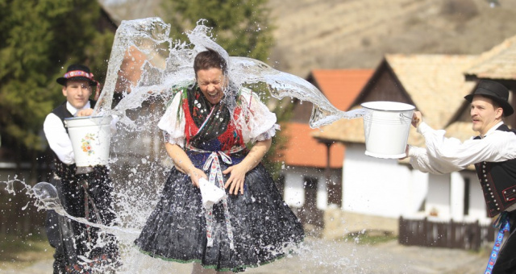
Slovensko - hodovanie, polievanie a korbáč
Podle tradice na Velikonoční pondělí muži a chlapci chodí a zalévají nebo korbáčujú ženy a dívky ručně vyrobeným korbáčom z vrbového proutí.
Korbáč je spletený z osmi, dvanácti nebo až dvacetičtyř prutů a je obvykle od půl do dvou metrů dlouhý a ozdobený barevnými stužkami. Podle tradice při hodovaní přednášejí koledy.
Korbáč symbolem zájmu mužů o ženy. Nenavštívené dívky se mohou cítit uražené. Vykorbáčovaná či politá žena dává muži barevné vajíčko jako symbol jejích díků.

Slide 26
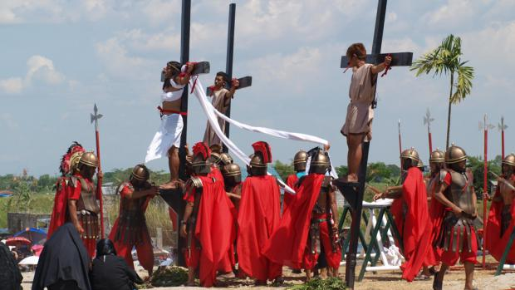
filipíny
Místní mladí muži se bičují do krve a poté se nechávají přibít na kříž, aby dokázali sílu své víry a sdíleli bolest, jakou prožil Spasitel.
Při festivalu Moriones davy mužů chodí po několik dní v barevných dřevěných maskách a řádí během Popeleční středy

Slide 27
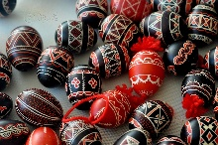
slovinsko
Velikonoční tradice vycházejí z křesťanských zvyků a svátků
S Velikonocemi je spojeno také malování kraslic (slovin. pisanice), které se dochovalo na mimořádné úrovni hlavně v Bílé krajině.
Rolníci často pro štěstí rozmisťují vajíčka kolem svých příbytků. Někteří z nich dokonce přilepují skořápky na strop, aby tak udrželi co nejdál od svých příbytků šváby.
Bělokrajinská malovaná vajíčka - pisanice

Slide 28
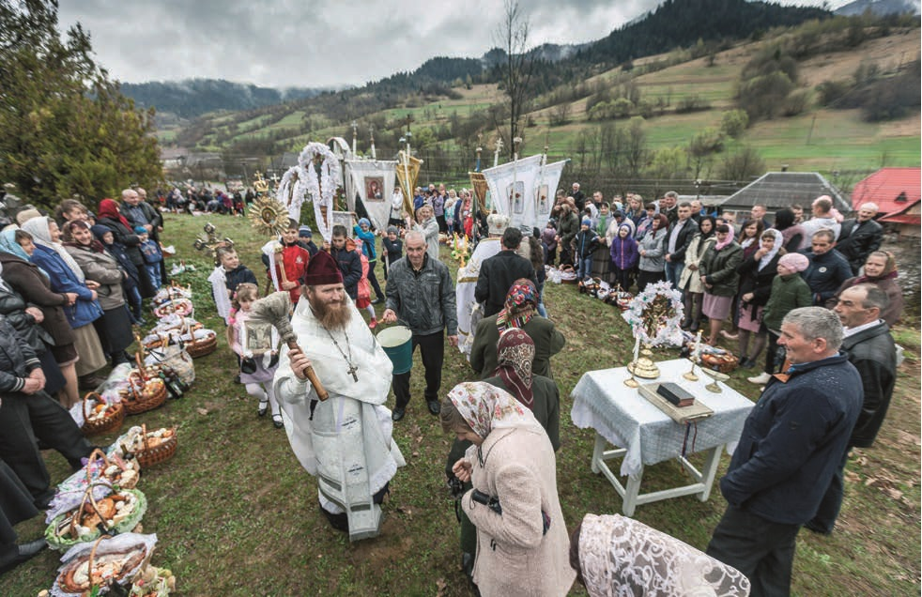
Zakarpatská ukrajina
Dodržuje zvyky a tradice ukládané pravoslavnou vírou
Řídí se juliánským kalendářem.
V době velkého půstu po dobu sedmi týdnů nejedí věřící masitá a mléčná jídla.
Strastný týden je obdobím, kdy věřící uklízejí své domácnosti a míří ke zpovědi.
Velkopáteční bohoslužba a vynášení plátna s Ježíšem.
V neděli si lidé nechávají vysvětit košík s velikonočními pokrmy (mazanec, masité pokrmy, pokrmy z mléka, víno a kraslice)
Velikonoční pondělí nazývají oblévačka (chlapci polévají děvčata vodou a ta jim to můžou oplatit v úterý). V současné době se voda nahrazuje parfémem.

Slide 29
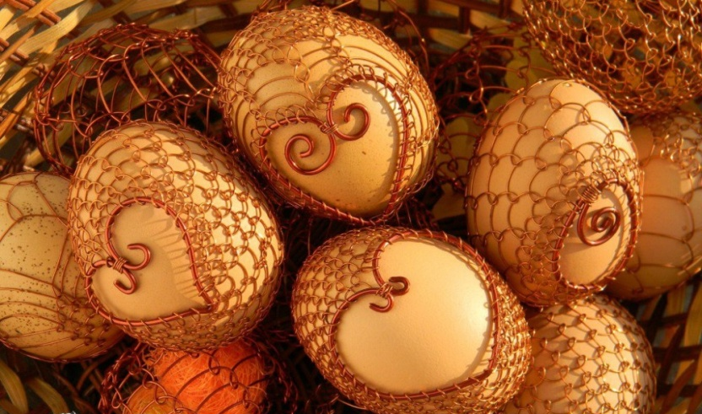
čína
V Číně slaví tradiční Velikonoce pouze 4 % populace.
Během svátků navštěvují Číňané své mrtvé, oslavují přicházející jaro a nové začátky.
Symbolem svátků je zde králík, kuře a vejce, na která ženy malují přírodní scenérie nebo své vlastní představy o kráse
Číňané věří v posvátnost vajíček, která jim přinesou radostné oslavy, jsou chápana jako symbol jara a úrody. Nejen vajíčka, ale i živá kuřátka se barví v duchu jarních barev.
Obyvatelé využívají Velikonoc k tomu, aby se nechali pokřtít. Centrem tohoto pro Čínu neobvyklého jevu je diecéze v Hongkongu, kde se nechává každoročně pokřtít i několik tisíc lidí.

